Slide 1
最短路径——阿氏圆定圆型(PA+k·PB型)轨迹问题探究
Achieving results is a hard truth

Slide 2
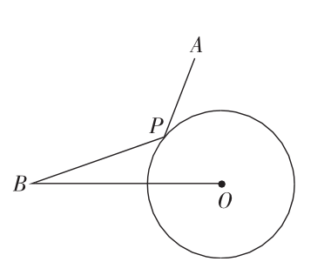
知识回顾
如图,已知平面上两定点 A,B,对于动点P满足 PA+k·PB(k≠1,且 k 为
正数),若点P的运动轨迹是一个圆,这样的动点问题称为“阿氏圆”
(阿波罗尼斯圆)问题.当“PA+k·PB”的值最小时,点 P 的位置如何
确定呢?
问题处理的关键在于如何确定“k· PB”的大小,我们知道 “两点
之间线段最短”,化“折”为“直”是处理动点距离的关键.

Slide 3
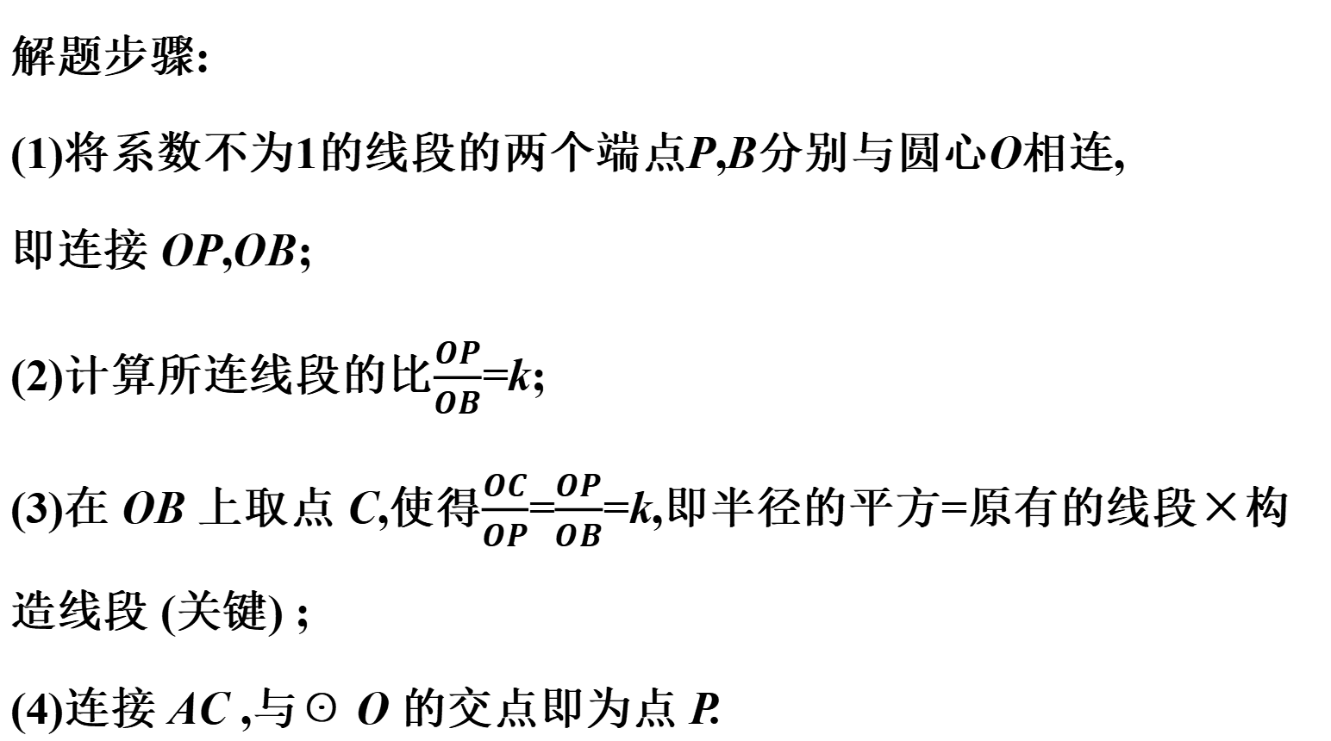
解题步骤:
(1)将系数不为1的线段的两个端点P,B分别与圆心O相连,
即连接 OP,OB;
(2)计算所连线段的比$\frac{OP}{OB}$=k;
(3)在 OB 上取点 C,使得$\frac{OC}{OP}$=$\frac{OP}{OB}$=k,即半径的平方=原有的线段×构
造线段 (关键) ;
(4)连接 AC ,与☉ O 的交点即为点 P.

Slide 4
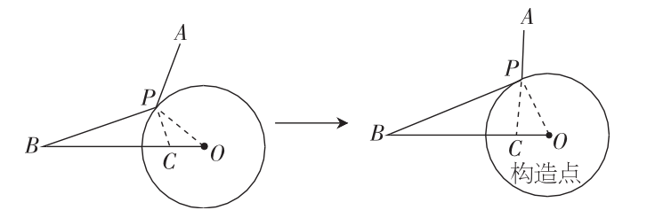
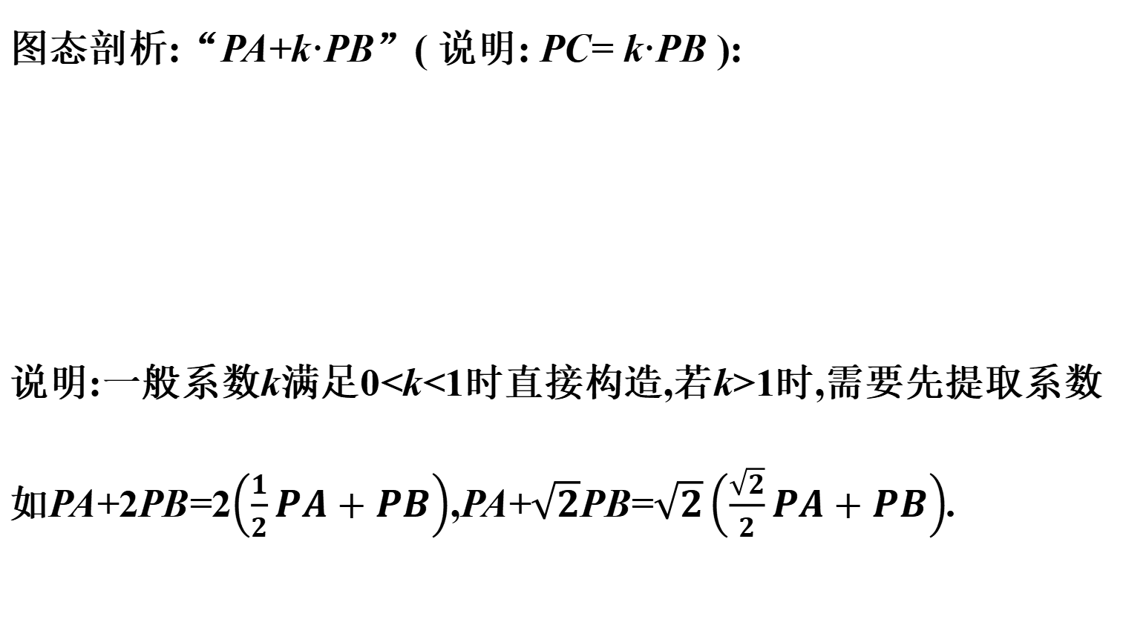
图态剖析:“PA+k·PB”( 说明: PC= k·PB ):
说明:一般系数k满足0<k<1时直接构造,若k>1时,需要先提取系数
如PA+2PB=2$\left(\frac{1}{2}PA+PB\right)$,PA+$\sqrt{2}$PB=$\sqrt{2}\left(\frac{\sqrt{2}}{2}PA+PB\right)$.

Slide 5
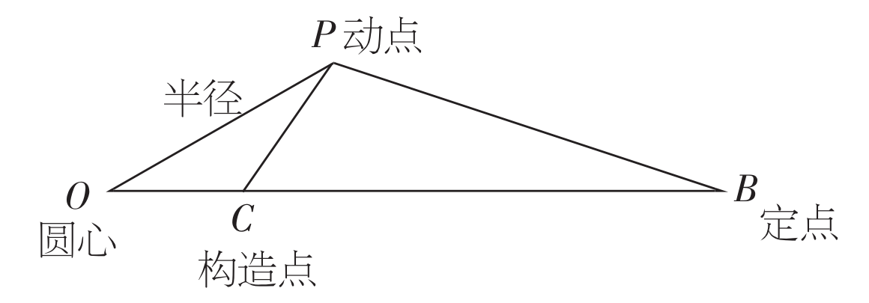
模型回归:母子相似定理
如图,构造△POB∽△COP,得到PO²=OB·OC,
即:半径的平方=原有线段×构造线段.
口诀:一连,二算,三取,四共线,化折为直得最短.

Slide 6
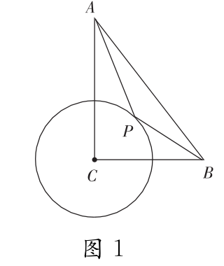
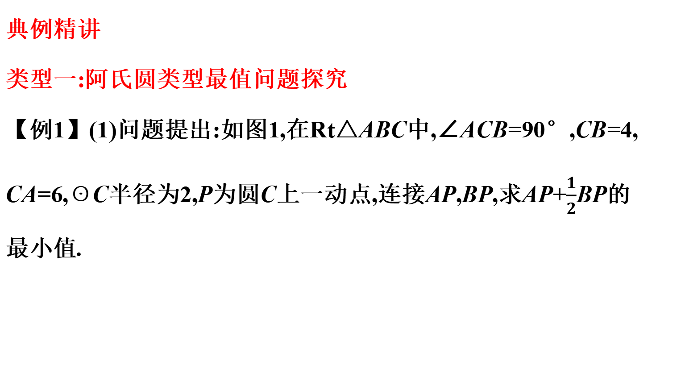
典例精讲
类型一:阿氏圆类型最值问题探究
【例1】(1)问题提出:如图1,在Rt△ABC中,∠ACB=90°,CB=4,
CA=6,☉C半径为2,P为圆C上一动点,连接AP,BP,求AP+$\frac{1}{2}$BP的
最小值.

Slide 7
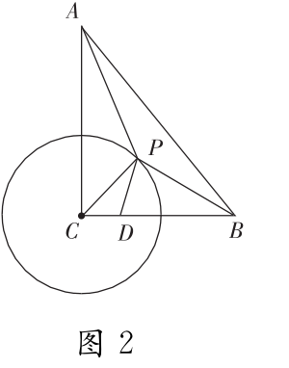
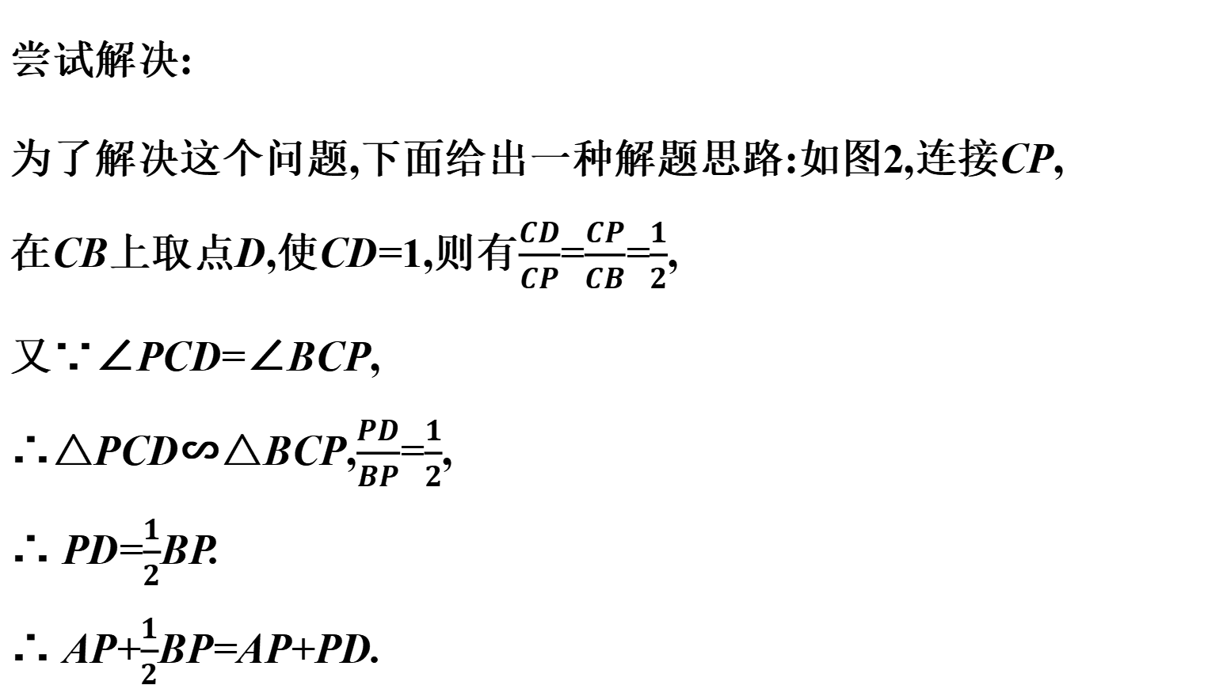
尝试解决:
为了解决这个问题,下面给出一种解题思路:如图2,连接CP,
在CB上取点D,使CD=1,则有$\frac{CD}{CP}$=$\frac{CP}{CB}$=$\frac{1}{2}$,
又∵∠PCD=∠BCP,
∴△PCD∽△BCP,$\frac{PD}{BP}$=$\frac{1}{2}$,
∴ PD=$\frac{1}{2}$BP.
∴ AP+$\frac{1}{2}$BP=AP+PD.

Slide 8
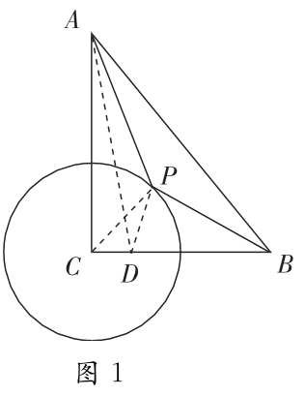
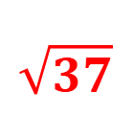
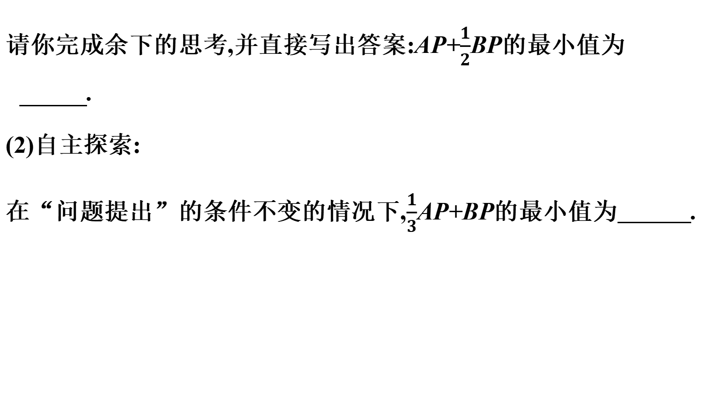
请你完成余下的思考,并直接写出答案:AP+$\frac{1}{2}$BP的最小值为 .
(2)自主探索:
在“问题提出”的条件不变的情况下,$\frac{1}{3}$AP+BP的最小值为 .
$$\sqrt{37}$$
解析:(1)如图1,连接AD.
∵AP+$\frac{1}{2}$BP=AP+PD,要使AP+$\frac{1}{2}$BP最小,
∴AP+AD最小,当点A,P,D在同一条直线时,AP+AD最小,

Slide 9
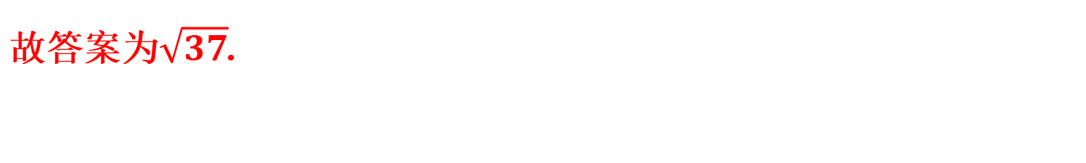
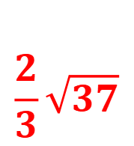
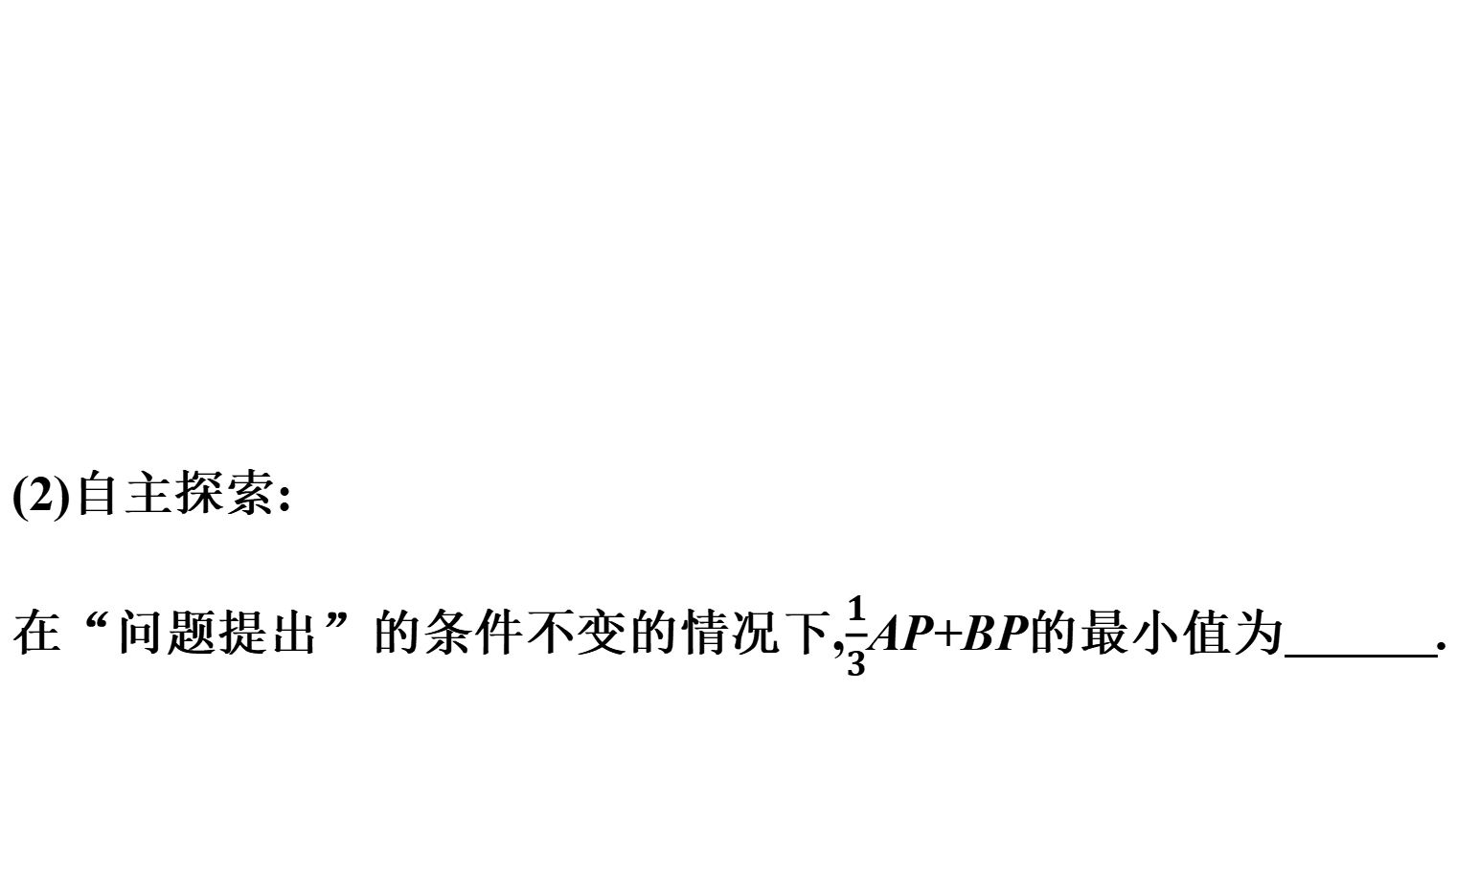
(2)自主探索:
在“问题提出”的条件不变的情况下,$\frac{1}{3}$AP+BP的最小值为 .
即:AP+$\frac{1}{2}$BP最小值为AD,
在Rt△ACD中,CD=1,AC=6,
∴AD=$\sqrt{37}$,AP+$\frac{1}{2}$BP的最小值为$\sqrt{37}$.
故答案为$\sqrt{37}$.
$$\frac{2}{3}\sqrt{37}$$

Slide 10
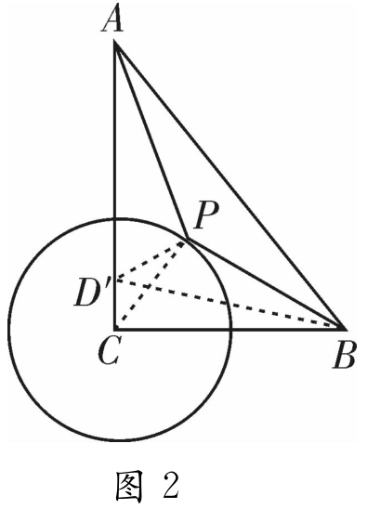
解:(2)如图2,连接CP.在CA上取点D',使CD'=$\frac{2}{3}$,
∴CD'∶CP=CP∶CA=1∶3.
∵∠PCD'=∠ACP,
∴△PCD'∽△ACP,
∴PD'∶AP=1∶3,
∴PD'=$\frac{1}{3}$AP,
∴$\frac{1}{3}$AP+BP=BP+PD',
∴同(1)的方法得出$\frac{1}{3}$AP+BP的最小值为BD'=$\frac{2}{3}\sqrt{37}$.故答案为$\frac{2}{3}\sqrt{37}$.

Slide 11
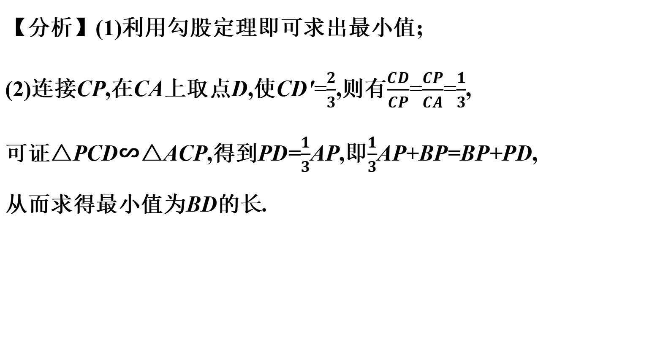
【分析】(1)利用勾股定理即可求出最小值;
(2)连接CP,在CA上取点D,使CD'=$\frac{2}{3}$,则有$\frac{CD}{CP}$=$\frac{CP}{CA}$=$\frac{1}{3}$,
可证△PCD∽△ACP,得到PD=$\frac{1}{3}$AP,即$\frac{1}{3}$AP+BP=BP+PD,
从而求得最小值为BD的长.

Slide 12
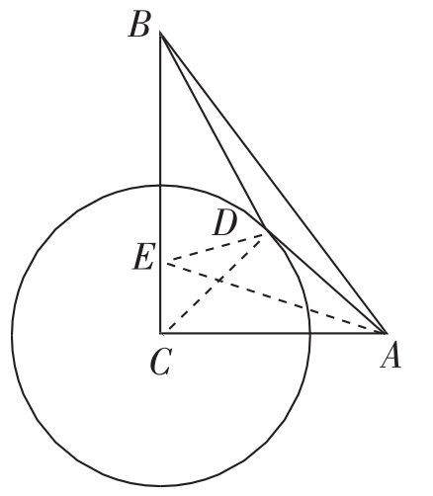
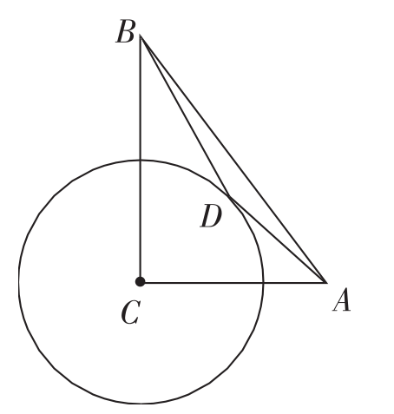
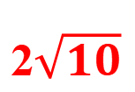
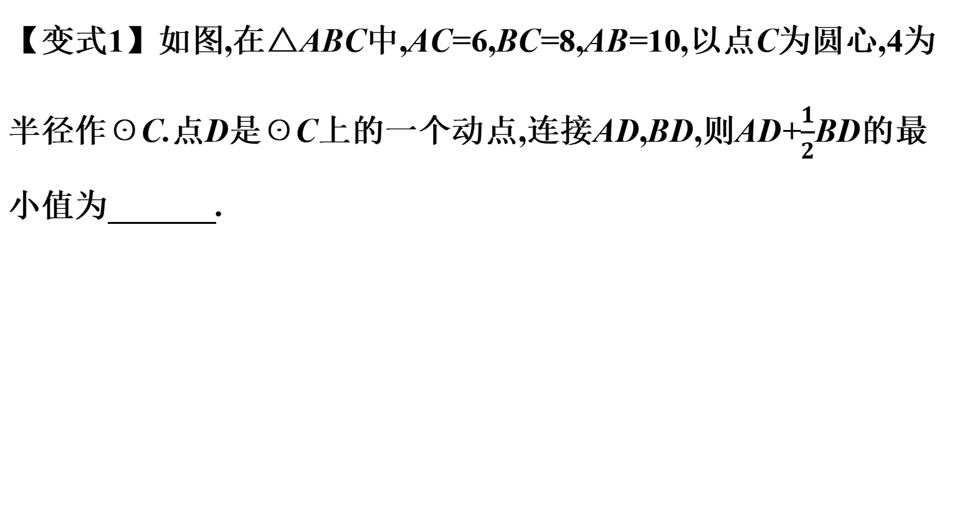
【变式1】如图,在△ABC中,AC=6,BC=8,AB=10,以点C为圆心,4为
半径作☉C.点D是☉C上的一个动点,连接AD,BD,则AD+$\frac{1}{2}$BD的最
小值为 .
2$\sqrt{10}$
解析:如图,在CB上取一点E,使CE=2,连接CD,DE,AE.
在△ABC中,AC=6,BC=8,AB=10,
∴AC²+BC²=AB².
∴∠ACB=90°.

Slide 13
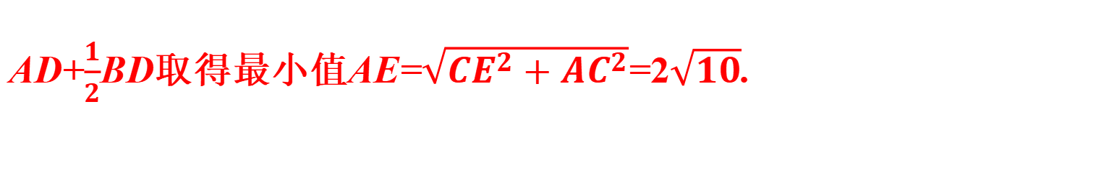
∵CD=4,∴$\frac{CE}{CD}$=$\frac{CD}{CB}$=$\frac{1}{2}$.
∴△CED∽△CDB.
∴$\frac{ED}{DB}$=$\frac{CE}{CD}$=$\frac{1}{2}$.∴ED=$\frac{1}{2}$BD.
∴AD+$\frac{1}{2}$BD=AD+ED≥AE.
当且仅当E,D,A三点共线时,
AD+$\frac{1}{2}$BD取得最小值AE=$\sqrt{CE^{2}+AC^{2}}$=2$\sqrt{10}$.

Slide 14
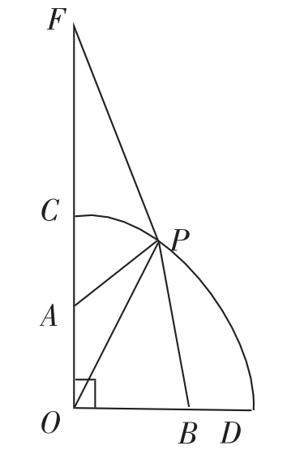
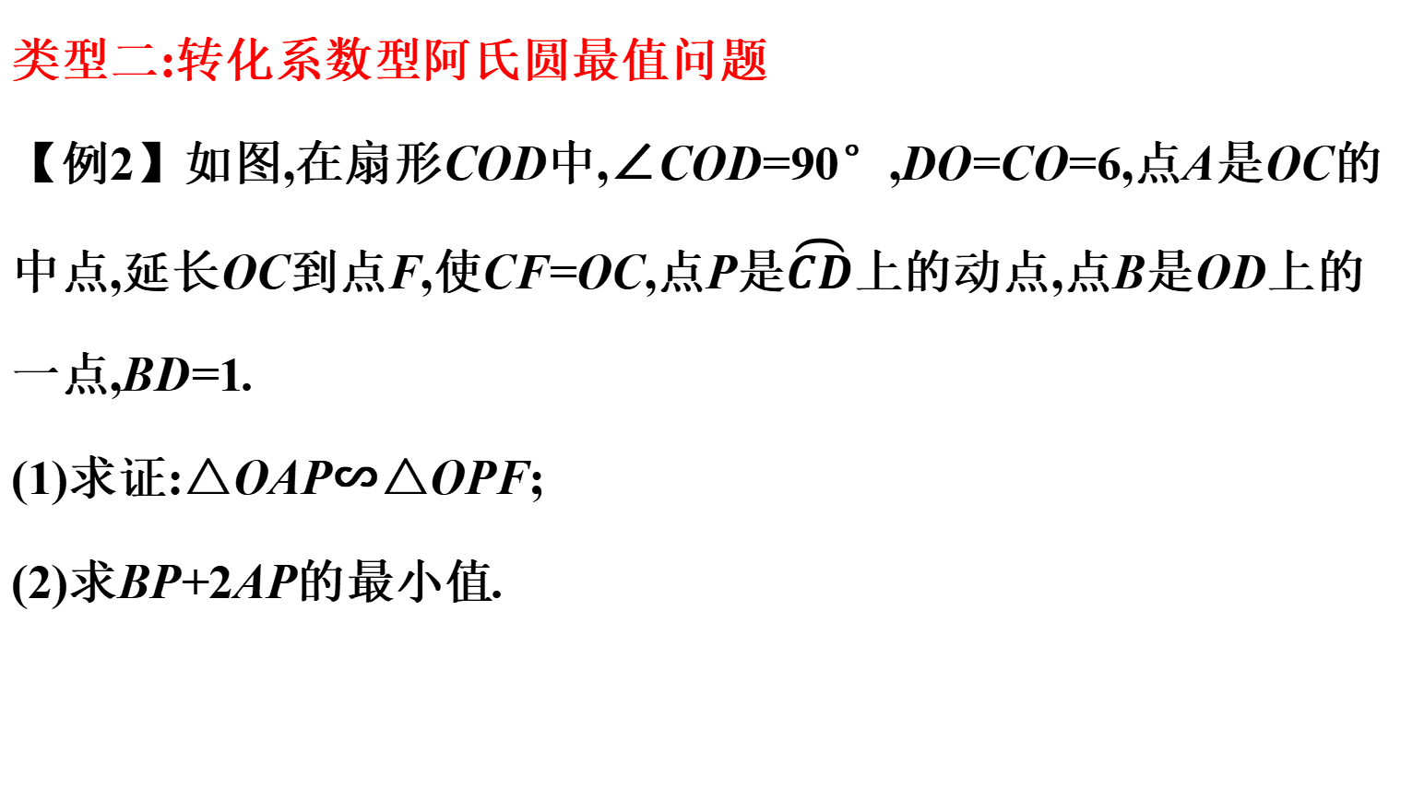
类型二:转化系数型阿氏圆最值问题
【例2】如图,在扇形COD中,∠COD=90°,DO=CO=6,点A是OC的
中点,延长OC到点F,使CF=OC,点P是$\overset{⏜}{CD}$上的动点,点B是OD上的
一点,BD=1.
(1)求证:△OAP∽△OPF;
(2)求BP+2AP的最小值.

Slide 15
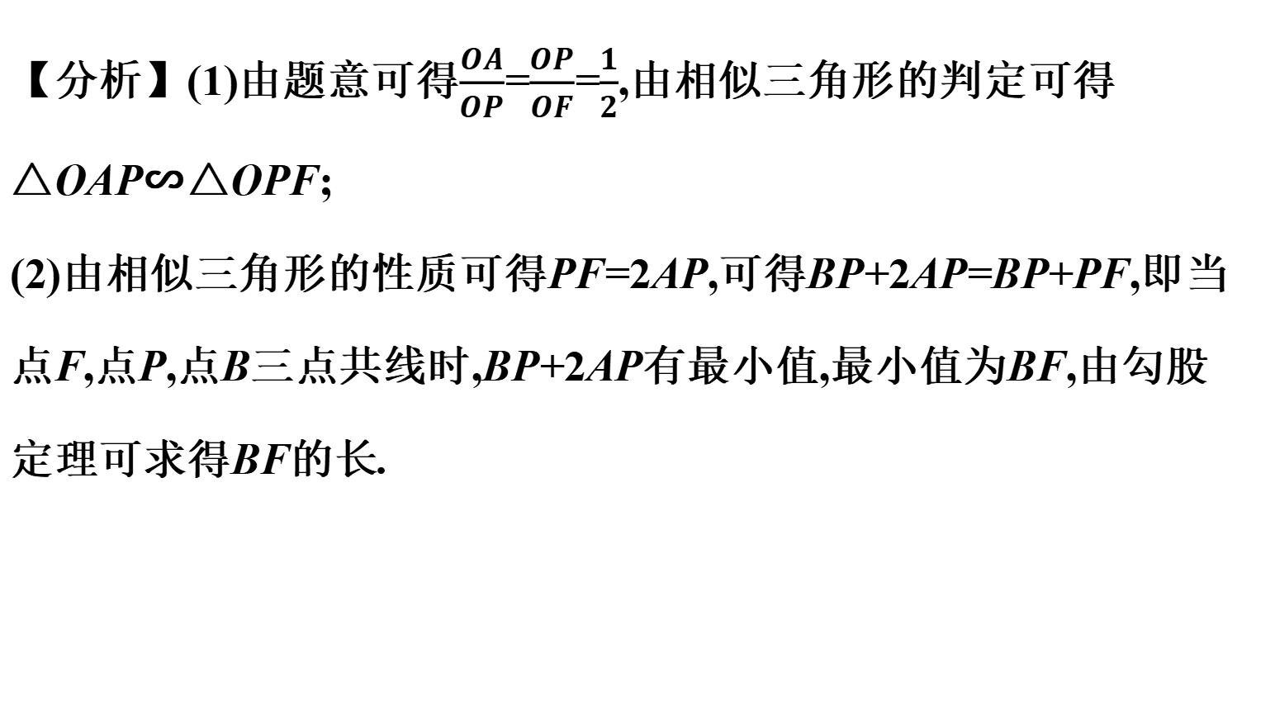
【分析】(1)由题意可得$\frac{OA}{OP}$=$\frac{OP}{OF}$=$\frac{1}{2}$,由相似三角形的判定可得
△OAP∽△OPF;
(2)由相似三角形的性质可得PF=2AP,可得BP+2AP=BP+PF,即当
点F,点P,点B三点共线时,BP+2AP有最小值,最小值为BF,由勾股
定理可求得BF的长.

Slide 16
(1)求证:△OAP∽△OPF;
(1)证明:∵点A是OC的中点,DO=CO=6=OP,∴$\frac{OA}{OP}$=$\frac{1}{2}$.
∵CF=OC,∴OF=2OC=2OP.
∴$\frac{OP}{OF}$=$\frac{1}{2}$.∴$\frac{OA}{OP}$=$\frac{OP}{OF}$.
又∵∠AOP=∠FOP,∴△OAP∽△OPF.

Slide 17
(2)求BP+2AP的最小值.
(2)解:∵△OAP∽△OPF,∴$\frac{AP}{FP}$=$\frac{OP}{OF}$=$\frac{1}{2}$.
∴PF=2AP.
∴BP+2AP=BP+PF.
∴当点F,P,B三点共线时,BP+2AP有最小值,最小值为BF.
∵DO=CO=6,BD=1.
在Rt△OBF中,BO=5,OF=12,∴BF=$\sqrt{{OB}^{2}+{OF}^{2}}$=13.

Slide 18
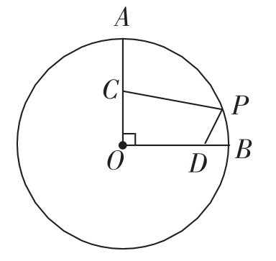
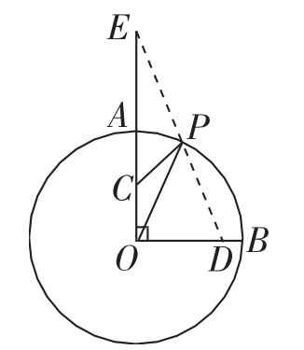
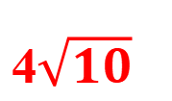
【变式2】如图所示,点 A,B 在☉O 上,且 OA=OB=6,且OA⊥OB,
C 是 OA 的中点,点 D 在 OB 上,且OD=4,动点 P在☉O 上,
则 PD +2PC的最小值为 .
4$\sqrt{10}$
解析:提示:如图,作O关于A的对称点E,
连接ED交圆O于点P.

Slide 19
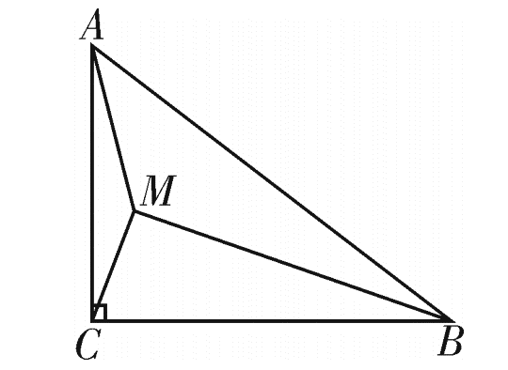
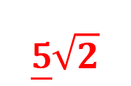
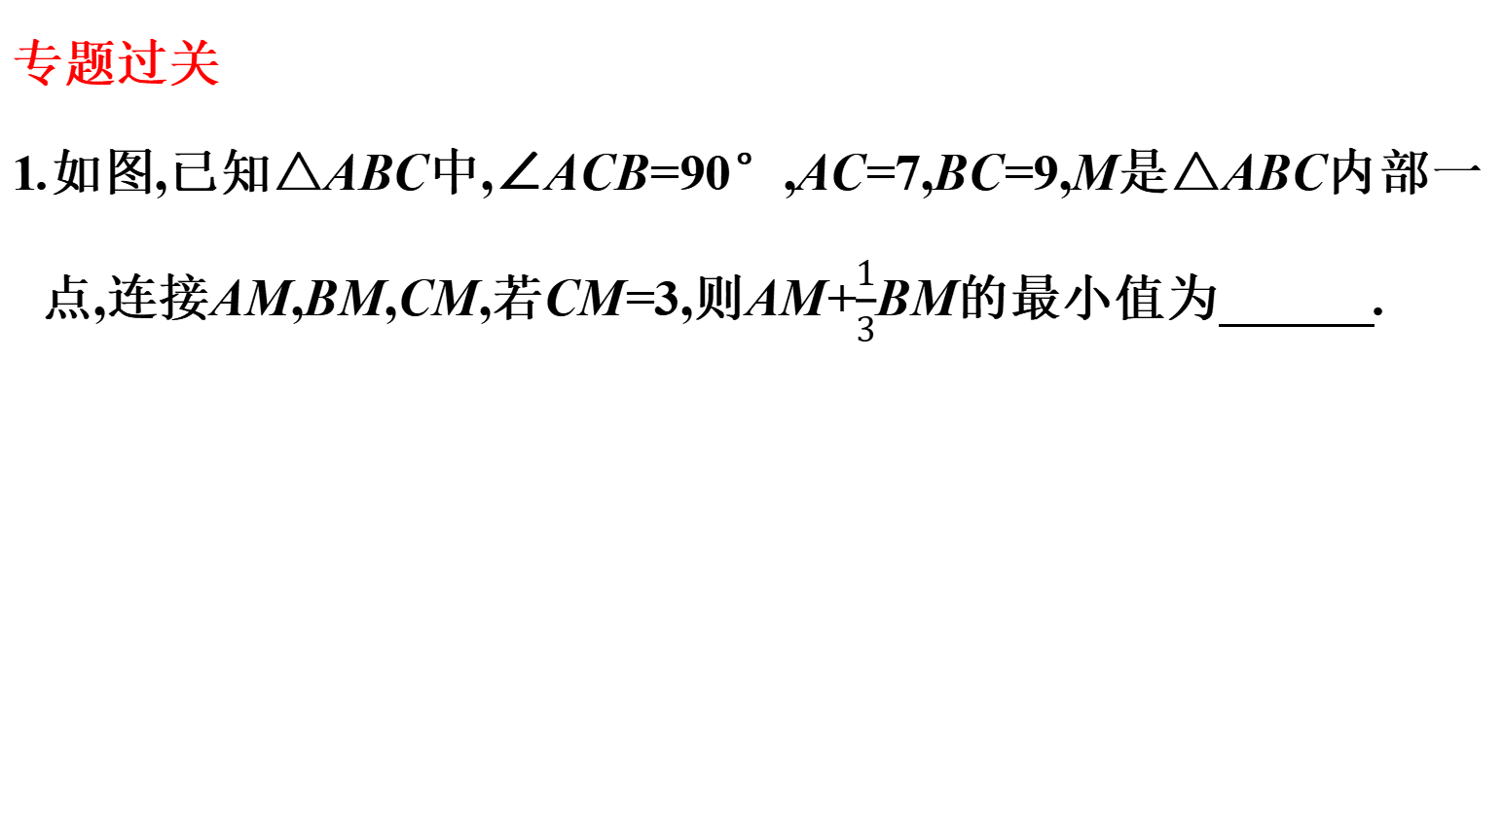
专题过关
1.如图,已知△ABC中,∠ACB=90°,AC=7,BC=9,M是△ABC内部一点,连接AM,BM,CM,若CM=3,则AM+$\frac{1}{3}$BM的最小值为 .
$$\text{5}\sqrt{2}$$

Slide 20
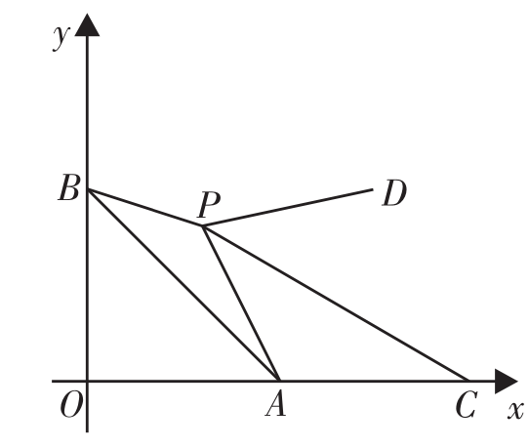
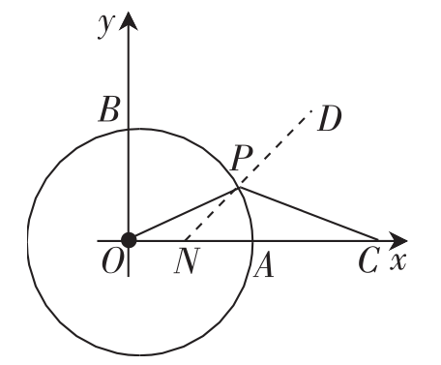
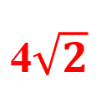
2.如图,在平面直角坐标系中,A(2,0),B(0,2),C(4,0),D(3,2),点P是
△AOB外部的第一象限内一动点,且∠BPA=135°,
则2PD+PC的最小值为 .
4$\sqrt{2}$
解析:分析可知,
点P在以O为圆心,OA为半径的$\frac{1}{4}$圆弧上运动.
如图,取OA的中点N,连接ND,交☉O于点P,
则可得△NOP∽△POC,

Slide 21
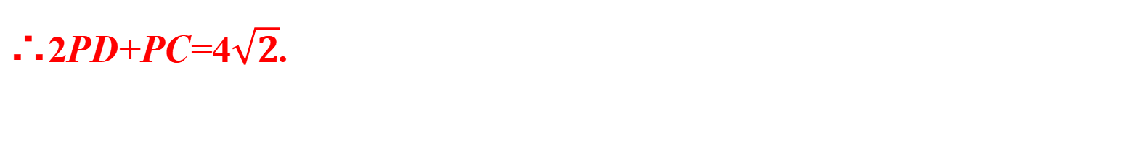
可推出NP=$\frac{1}{2}$PC,
∴PD+$\frac{1}{2}$PC=PD+PN=DN.
由两点之间距离公式可得DN=2$\sqrt{2}$,
∴2PD+PC=4$\sqrt{2}$.

Slide 22
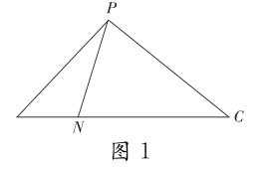
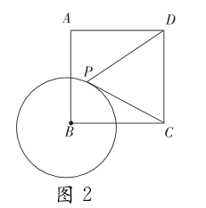
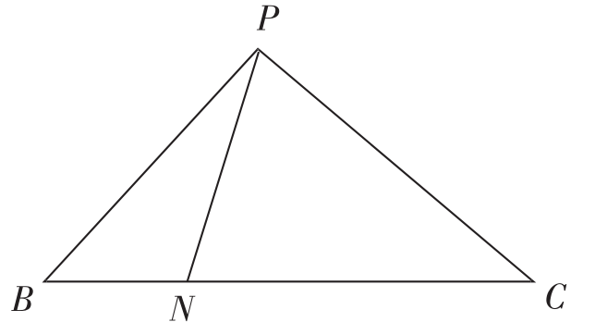
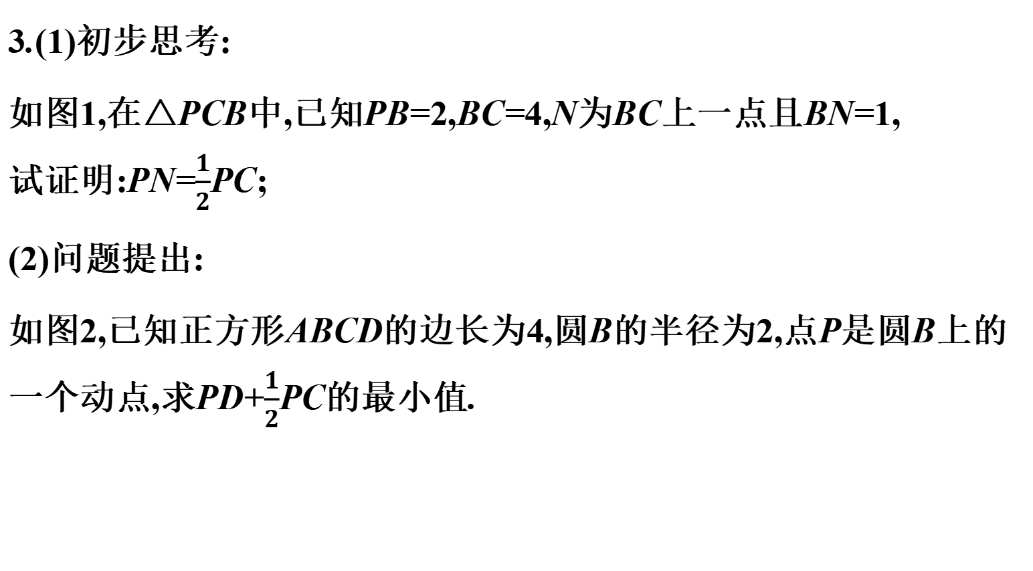
3.(1)初步思考:
如图1,在△PCB中,已知PB=2,BC=4,N为BC上一点且BN=1,
试证明:PN=$\frac{1}{2}$PC;
(2)问题提出:
如图2,已知正方形ABCD的边长为4,圆B的半径为2,点P是圆B上的
一个动点,求PD+$\frac{1}{2}$PC的最小值.
(1)证明:如图,
∵PB=2,BC=4,BN=1,

Slide 23
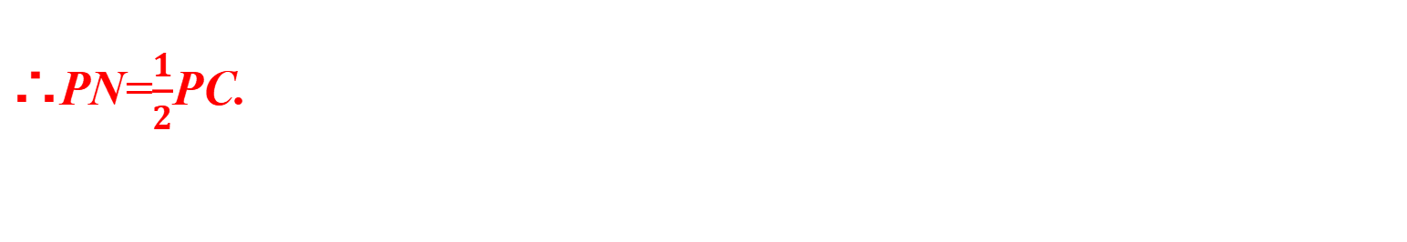
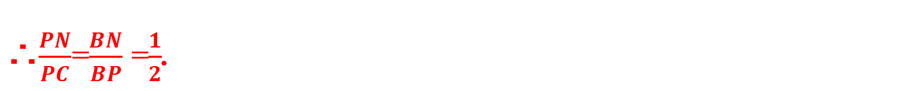
∴PB²=4,BN·BC=4.
∴PB²=BN·BC.
∴$\frac{BN}{BP}$=$\frac{BP}{BC}$.
又∵∠B=∠B,∴△BPN∽△BCP.
∴$\frac{PN}{PC}$=$\frac{BN}{BP}$ =$\frac{1}{2}$.
∴PN=$\frac{1}{2}$PC.

Slide 24
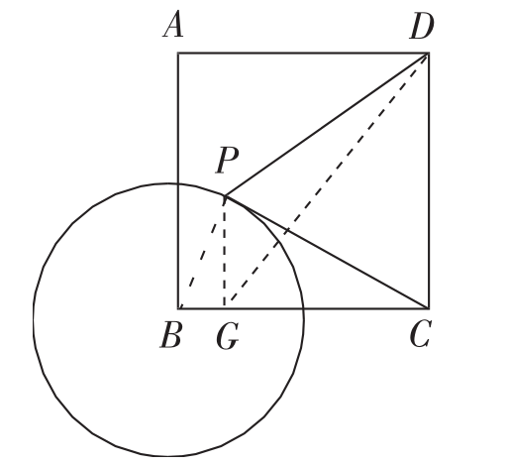
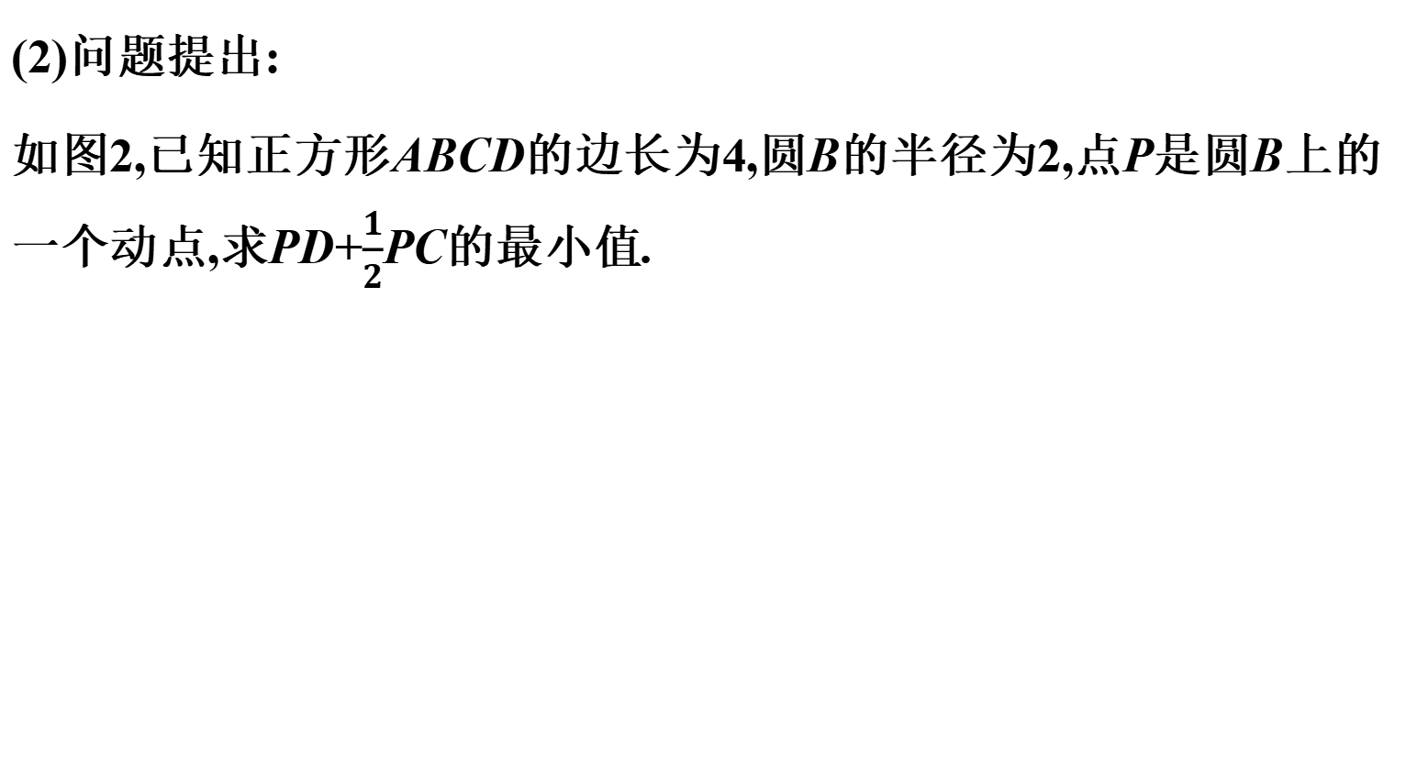
(2)问题提出:
如图2,已知正方形ABCD的边长为4,圆B的半径为2,点P是圆B上的
一个动点,求PD+$\frac{1}{2}$PC的最小值.
(2)解:如图,在BC上取一点G,使得BG=1.
∵$\frac{PB}{BG}$=$\frac{2}{1}$=2,$\frac{BC}{BP}$=$\frac{4}{2}$=2,
∴$\frac{PB}{BG}$=$\frac{BC}{PB}$.
∵∠PBG=∠PBC,
∴△PBG∽△CBP.

Slide 25
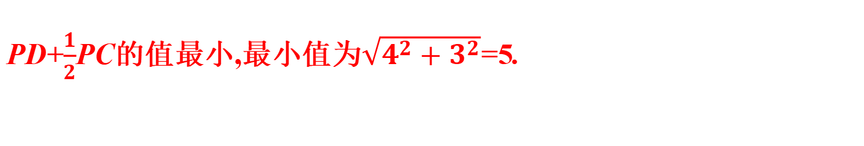
∴$\frac{PG}{PC}$=$\frac{BG}{PB}$=$\frac{1}{2}$.
∴PG=$\frac{1}{2}$PC.
∴PD+$\frac{1}{2}$PC=DP+PG.
∵DP+PG≥DG.
∴当D,P,G共线时,
PD+$\frac{1}{2}$PC的值最小,最小值为$\sqrt{4^{2}+3^{2}}$=5.

Slide 26
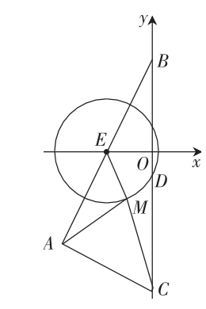
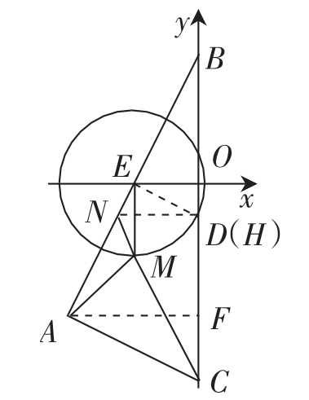
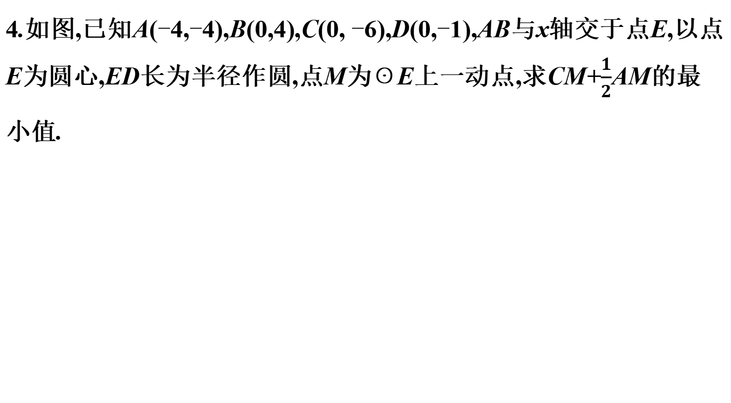
4.如图,已知A(-4,-4),B(0,4),C(0, -6),D(0,-1),AB与x轴交于点E,以点
E为圆心,ED长为半径作圆,点M为☉E上一动点,求CM+$\frac{1}{2}$AM的最
小值.
解:如图,过A作AF⊥y轴于F,EO为△BAF的中位线,
∴EO=2.
则由勾股定理可得AB=4$\sqrt{5}$,ED=$\sqrt{5}$,
∴EM=ED=$\sqrt{5}$.
∴EM=$\frac{1}{2}$AE.

Slide 27
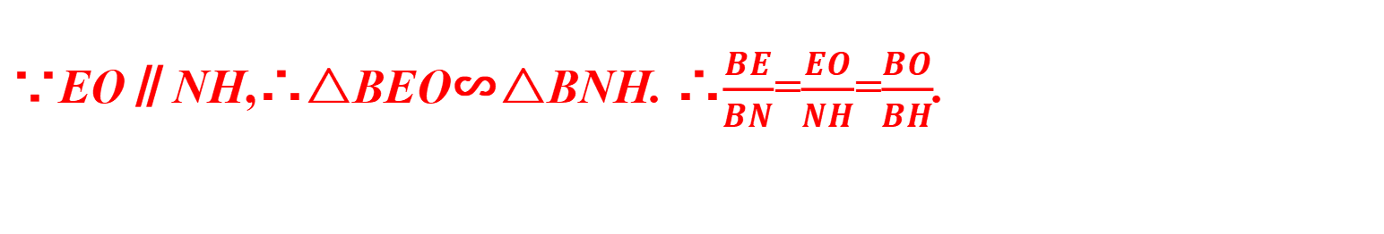
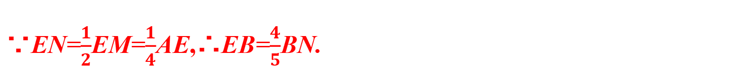
在AE上截取EN=$\frac{1}{2}$EM.
又∵∠NEM=∠MEA,∴△ENM∽△EMA.∴$\frac{MN}{AM}$=$\frac{EM}{AE}$=$\frac{1}{2}$.
∴MN=$\frac{1}{2}$AM.当N,M,C三点共线时,CM+$\frac{1}{2}$AM=MN+MC=NC最小.
过N点作NH⊥y轴于H.
∵EN=$\frac{1}{2}$EM=$\frac{1}{4}$AE,∴EB=$\frac{4}{5}$BN.
∵EO∥NH,∴△BEO∽△BNH. ∴$\frac{BE}{BN}$=$\frac{EO}{NH}$=$\frac{BO}{BH}$.

Slide 28
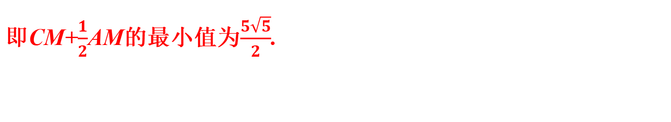
∴$\frac{4}{5}$=$\frac{2}{NH}$=$\frac{4}{BH}$.
∴NH=$\frac{5}{2}$,BH=5.
∴CH=5.
在Rt△NCH中,CH=5,NH=$\frac{5}{2}$,
∴CN=$\frac{5\sqrt{5}}{2}$,
即CM+$\frac{1}{2}$AM的最小值为$\frac{5\sqrt{5}}{2}$.

Slide 29


5.如图,一条抛物线与x轴交于A(-1,0),B(3,0)两点,与y轴交于点
C(0,3),D为抛物线的顶点.
(1)求抛物线解析式;
(2)坐标平面内一点M到点B的距离为1个单位,
求DM+$\frac{1}{3}$OM的最小值.
解:(1)设此抛物线的解析式为y=a(x+1)(x-3).
将点C(0,3)代入,得a=-1.
∴y=-(x+1)(x-3)=-x²+2x+3.

Slide 30



(2)坐标平面内一点M到点B的距离为1个单位,求DM+$\frac{1}{3}$OM的最小
值.
解:(2)∵点M到点B的距离为1个单位,
∴点M在以点B为圆心,半径为1的圆上运动,如图,
在x轴上取点E$\left(\frac{8}{3}\text{,}0\right)$,连接BM,EM,DE,
∴BE=OB-OE=3-$\frac{8}{3}$=$\frac{1}{3}$.
∵BM=1, ∴$\frac{BE}{BM}$=$\frac{\frac{1}{3}}{1}$=$\frac{1}{3}$=$\frac{BM}{OB}$.

Slide 31

∵∠MBE=∠OBM,∴△MBE∽△OBM.∴$\frac{ME}{OM}$=$\frac{MB}{OB}$=$\frac{1}{3}$.
∴ME=$\frac{1}{3}$OM.∴DM+$\frac{1}{3}$OM=DM+ME.
∴当点D,M,E在同一直线上时,DM+$\frac{1}{3}$OM=DM+ME=DE最短,
由y=-x²+2x+3=-(x-1)²+4,∴D(1,4),∴DE=$\sqrt{{\left(\frac{8}{3}\text{−}1\right)}^{2}+4^{2}}$=$\frac{13}{3}$.
∴DM+$\frac{1}{3}$OM的最小值为$\frac{13}{3}$.

